Slide 1
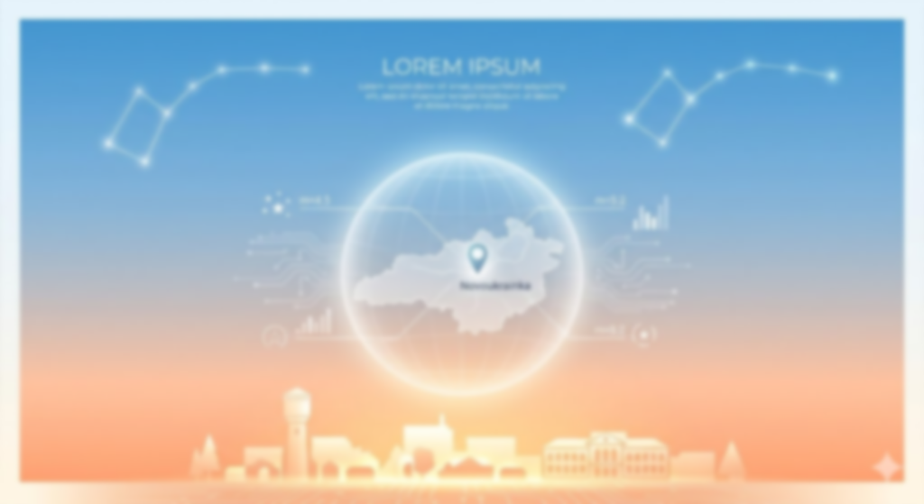
Комунальний заклад «Новоукраїнський професійний ліцей
Кіровоградської обласної ради».
Оцінка рівня світлового забруднення
у м. Новоукраїнка та його вплив
на граничну зоряну величину.
Інформація про автора: Василега Крістіна Григорівна, студентка І курсу (10 класу)
Керівник: Сажієнко Тетяна Валеріївна, викладач фізики і астрономії.
м. Новоукраїнка, 2026

Slide 2
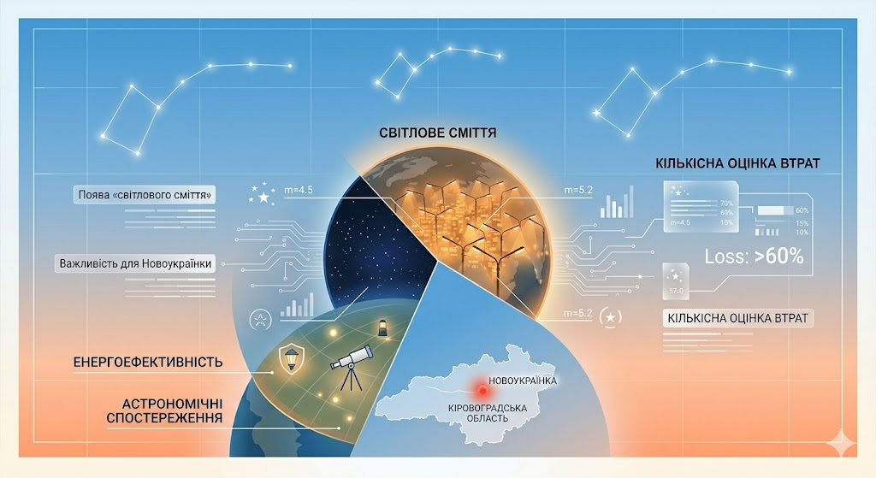
Актуальність дослідження
Поява «світлового сміття» через надлишкове штучне освітлення.
Важливість для Новоукраїнки: енергоефективність та можливість проведення астрономічних спостережень.
Кількісна оцінка втрат зоряного неба.

Slide 3
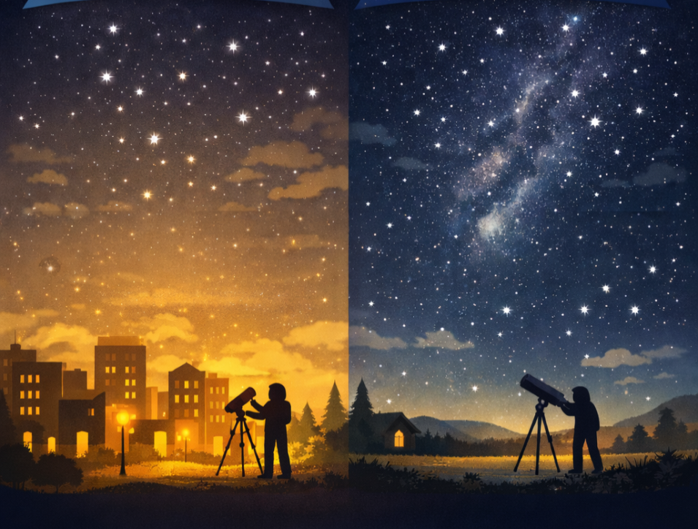
Мета та апарат дослідження
Мета: Встановити ступінь втрати видимості космічних об’єктів у Новоукраїнці та порівняти її з показниками за межами міста.
Об’єкт: Нічне небо над різними районами м. Новоукраїнка.
Предмет: Залежність граничної зоряної величини від рівня штучної засвітки.

Slide 4
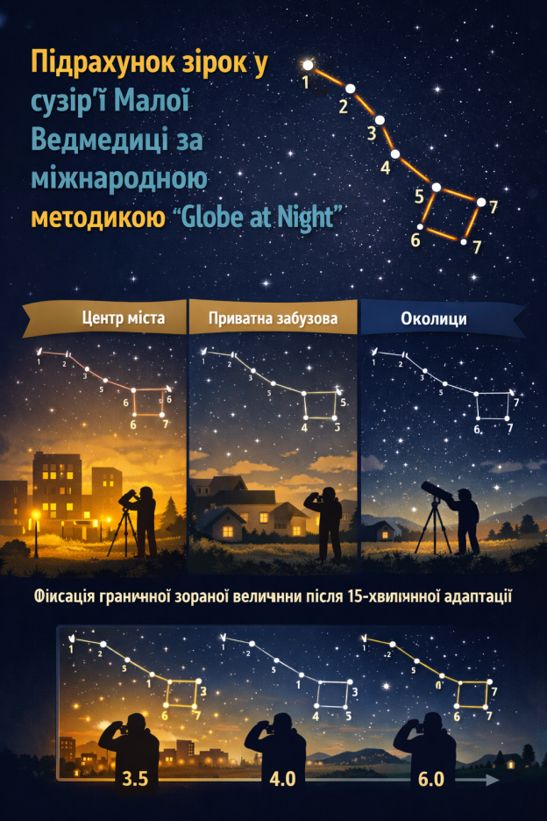
Методика дослідження
Методи:
Візуальний: підрахунок зірок у сузір’ї Малої Ведмедиці за міжнародною методикою «Globe at Night».
Порівняльний: вимірювання у трьох характерних точках міста (центр, приватна забудова, околиця).
Експериментальний: фіксація граничної величини після 15-хвилинної адаптації очей.

Slide 5
Результати спостережень
Дата та час спостереження | Локація (район міста) | Рівень освітлення (візуально) | Кількість видимих зірок у Малій Ведмедиці | Визначена гранична зоряна величина (m)
06.04.2026, 21:30 | Центр (біля Парку ім. Т. Шевченка) | Дуже високий (багато ліхтарів, вітрини) | 3 | 3,0^{m}
08.04.2026, 22:00 | Район багатоповерхівок (вул. Соборна) | Високий (вуличне світло, вікна будинків) | 4 | 3,8^{m}
10.04.2026, 21:45 | Приватний сектор (околиця, р-н цукрового заводу) | Низький (поодинокі ліхтарі) | 6 | 4,7^{m}
12.04.2026, 22:15 | Виїзд з міста (в бік с. Помічна, 2 км від межі) | Мінімальний (відкритий горизонт) | 7 | 5,2^{m}
Висновок за таблицею: Різниця між центром та околицею становить понад 2 зоряні величини.

Slide 6
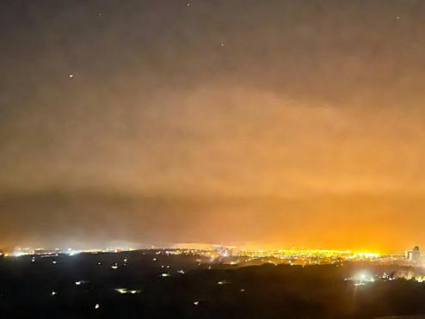
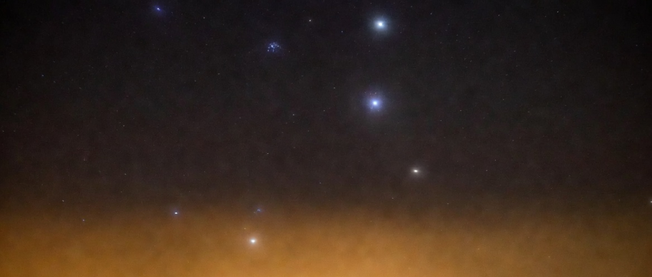
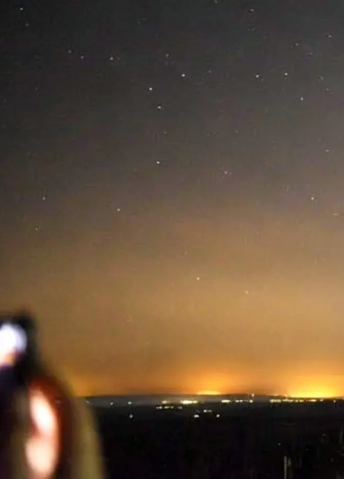
Аналіз світлових куполів (Light Domes)
Виявлено оранжеву заграву над центром міста — наслідок роботи натрієвих ламп.
Кутова висота купола — 18∘, що «вимикає» об’єкти 4-ї зоряної величини.
Регіональний аспект: Ідентифіковано вплив засвітки від м. Помічна та м. Кропивницький.

Slide 7
Практичні рекомендації та висновки
Висновки:
Штучне світло «поглинає» понад 60% видимих зірок.
Світлові куполи — головний чинник деградації неба у місті.
Пропозиції: Використання ліхтарів типу Full Cut-off (спрямоване світло), що економить енергію та захищає небо.
Практичне значення: Можливість створення екологічного паспорта громади.

